Slide 1
Лекция 8. Централизованный мониторинг Linux-инфраструктуры: Zabbix
Мониторинг нужен, чтобы обнаружить проблему до жалобы пользователя
Zabbix собирает метрики, вычисляет условия проблем и помогает организовать реакцию
Учебный стенд: Zabbix Server наблюдает web01, vpn01 и backup01
Главная идея: хорошая проверка должна быть измеримой, объяснимой и привязанной к действию администратора

Slide 2
Цель лекции
Понять отличие мониторинга от журналирования, аудита и диагностики
Уметь объяснить роли Zabbix Server, Agent, Proxy, Database и Frontend
Уметь различать Host, Template, Item, Trigger, Problem, Severity и Maintenance
Уметь проектировать проверки CPU, RAM, диска, сети, службы, приложения и backup
Уметь объяснить ограничения UserParameter, уведомлений и безопасности Zabbix

Slide 3
Учебные вопросы
1. Мониторинг, журналирование и аудит
2. Zabbix Server, Agent, Proxy, Database и Frontend
3. Host, Host Group, Template, Item, Trigger и Severity
4. Графики, dashboards, problems, acknowledge и maintenance
5. CPU, RAM, диски, сеть, процессы, порты и службы
6. Active/passive checks, пороги и ложные срабатывания
7. Уведомления, backup, пользовательские сценарии и безопасность Zabbix

Slide 4
Учебный сценарий лекции
web01: проверяем Nginx, HTTP-ответ, CPU, RAM, диск и inode
vpn01: проверяем процесс OpenVPN, UDP 1194 и признаки реального подключения
backup01: проверяем возраст последнего успешного backup, место и состояние repository
Zabbix Server: проверяем очередь, unsupported items, database и собственные процессы
Лаборатория строится через матрицу отказов и ожидаемых проблем

Slide 5
1. Мониторинг, журналирование и аудит
Мониторинг отвечает на вопрос: есть ли сейчас отклонение от нормы
Журналирование отвечает на вопрос: какие события уже произошли
Аудит отвечает на вопрос: кто выполнил действие и было ли оно разрешено
Диагностика объясняет причину после обнаружения симптома
Zabbix в первую очередь решает задачи мониторинга и оповещения

Slide 6
Мониторинг не заменяет диагностику
Trigger может сообщить, что Nginx недоступен
Причину администратор выясняет командами systemctl, journalctl, ss, curl и tcpdump
Мониторинг должен указывать, где проблема и насколько она критична
Диагностика должна подтвердить конкретный уровень отказа
Хороший мониторинг сокращает время поиска, но не думает за администратора

Slide 7
2. Zabbix Server, Agent, Proxy, Database и Frontend
Zabbix Server собирает значения, обрабатывает items и рассчитывает triggers
Zabbix Agent установлен на наблюдаемом Linux-сервере
Database хранит конфигурацию, history, trends, events и problems
Frontend показывает web-интерфейс и изменяет конфигурацию через database
Frontend сам не собирает метрики с агентов

Slide 8
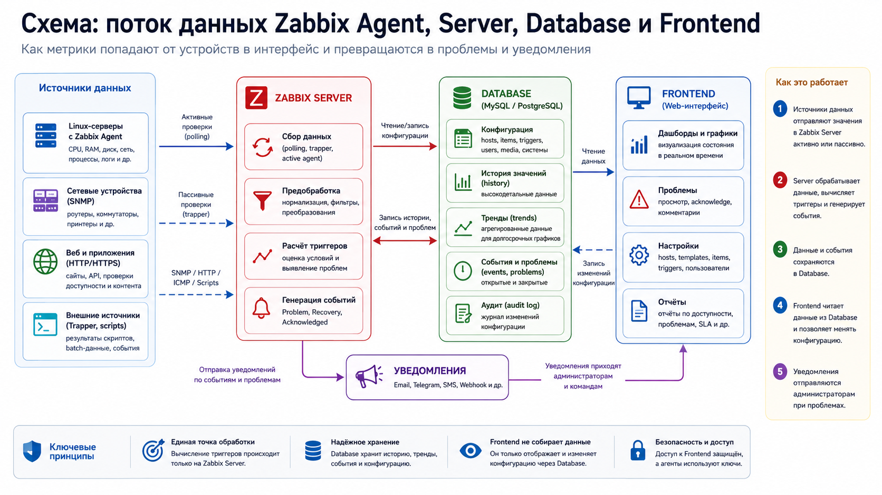
Схема: поток данных Zabbix Agent, Server, Database и Frontend

Slide 9
Поток данных нужно понимать точно
Agent, SNMP, HTTP и ICMP дают исходные значения
Zabbix Server выполняет polling, trapper-прием, preprocessing и расчет triggers
Database хранит конфигурацию, историю значений и события
Frontend читает database и позволяет администратору менять настройки
Если database недоступна, Zabbix теряет возможность нормально хранить и показывать состояние

Slide 10
Zabbix Proxy нужен для филиалов, DMZ и масштабирования
Proxy собирает данные ближе к удаленной площадке или изолированной зоне
Proxy передает данные на Zabbix Server
Proxy полезен, когда Server не должен напрямую ходить ко всем агентам
Proxy снижает влияние нестабильного канала между филиалом и центральным сервером
В базовой лаборатории Proxy можно рассмотреть обзорно без установки

Slide 11
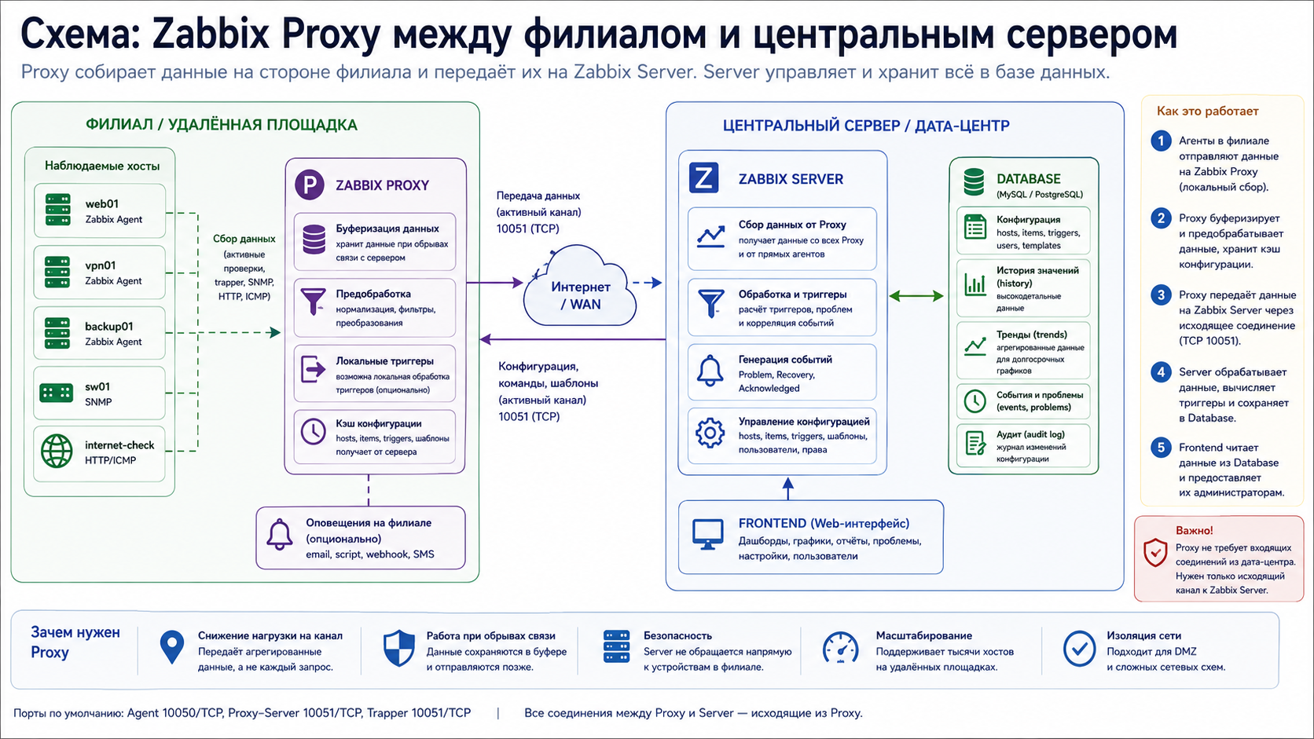
Схема: Zabbix Proxy между филиалом и центральным сервером

Slide 12
Agent и Agent 2 нужно выбрать заранее
Zabbix Agent — классический легкий агент
Zabbix Agent 2 — современная реализация с plugin-архитектурой
Набор keys и integration plugins может отличаться
Пакеты и unit names различаются: zabbix-agent и zabbix-agent2
В лаборатории фиксируем один вариант, чтобы не смешивать пути конфигурации и команды

Slide 13
Базовая конфигурация Agent 2
Файл: /etc/zabbix/zabbix_agent2.conf
Параметр Server=192.168.30.40 разрешает passive-запросы от Zabbix Server
Параметр ServerActive=192.168.30.40 задает сервер для active checks
Параметр Hostname=web01 должен совпадать с Host name во Frontend для active checks
После изменения: sudo systemctl restart zabbix-agent2

Slide 14
Passive check инициирует Server или Proxy
Passive check: Server или Proxy подключается к Agent
Типичный порт: Agent TCP 10050
Пример проверки с сервера: zabbix_get -s 192.168.30.10 -k system.hostname
Плюс: удобно в управляемой внутренней сети
Минус: нужен входящий доступ к Agent

Slide 15
Active check инициирует Agent
Agent подключается к Server или Proxy на TCP 10051
Agent запрашивает список active items
Agent сам выполняет проверки
Agent отправляет собранные значения обратно на Server или Proxy
Active checks удобны при NAT, DMZ, филиалах и закрытом входящем доступе

Slide 16
Active check не отменяет все сетевые требования
Если host использует только active items, TCP 10050 может не требоваться
При смешанном template могут остаться passive agent items
Remote commands и некоторые проверки могут требовать подключения к Agent
Сетевые требования определяются каждым типом item
Для active checks критично совпадение Agent Hostname и Host name во Frontend

Slide 17
Hostname важен именно для active checks
В Agent: Hostname=web01
В Agent: ServerActive=192.168.30.40
Во Frontend: Host name должен быть web01
Visible name может отличаться и служит для удобного отображения
Типичная ошибка: Agent Hostname web01, а Host name во Frontend WEB01

Slide 18
3. Host, Host Group, Template, Item, Trigger и Severity
Host — наблюдаемый объект: сервер, устройство, сервис или виртуальная машина
Host Group помогает группировать объекты и назначать права
Template хранит типовые items, triggers, graphs и discovery rules
Item собирает одно конкретное значение
Trigger превращает значение item в состояние Problem

Slide 19
Item должен возвращать одно значение
Item имеет key, type, interval, type of information и history period
Пример key: system.cpu.load[all,avg1]
Пример key: vfs.fs.size[/,pused]
Пример key: net.if.in[ens33]
Один item не должен возвращать длинный человекочитаемый отчет

Slide 20
Item может быть Supported, Unsupported или No Data
Supported означает, что item получает корректные значения
Unsupported означает, что Zabbix не смог выполнить item или разобрать результат
No Data означает отсутствие новых значений за ожидаемый период
Отсутствие данных само должно контролироваться отдельным trigger
Пример: nodata(/web01/agent.ping,5m)=1

Slide 21
Low-Level Discovery создает items по найденным объектам
Discovery rule может найти файловые системы, сетевые интерфейсы или приложения
Item Prototype описывает, какие items создавать для каждого найденного объекта
Trigger Prototype описывает, какие triggers создавать автоматически
Это удобно для дисков и сетевых интерфейсов, которые отличаются на разных серверах
В базовой лекции достаточно понимать идею без глубокой настройки

Slide 22
Trigger должен учитывать длительность, а не только последнее число
last() проверяет последнее значение
min() проверяет минимальное значение за интервал
max() проверяет максимальное значение за интервал
avg() проверяет среднее значение за интервал
nodata() проверяет отсутствие данных
timeleft() помогает прогнозировать достижение порога

Slide 23
Пример trigger с длительностью
Плохая идея: открыть Problem из-за одного краткого скачка CPU
Лучше: средняя загрузка выше порога в течение 10 минут
Концептуальный пример: avg(/web01/system.cpu.load[all,avg1],10m)>4
Для диска: min(/web01/vfs.fs.size[/,pfree],5m)<10
Точный синтаксис нужно сверять с версией Zabbix в лаборатории

Slide 24
Hysteresis снижает дрожание Problem и Recovery
Если Problem открывается при 90%, закрытие при 89.9% создаст постоянные переключения
Лучше открыть Problem при usage > 90%
Закрыть Problem при usage < 85%
В Zabbix это реализуют recovery expression или устойчивой trigger logic
Hysteresis особенно важен для диска, CPU и сетевой задержки

Slide 25
Severity отражает влияние, а не тип метрики
Nginx остановлен на test-web01 может быть Warning
Nginx остановлен на production-web01 может быть High
Диск 90% на временном сервере и на базе данных имеют разный риск
Severity зависит от роли host, SLA, времени суток и наличия резервирования
Порог должен вести к правильному приоритету реакции

Slide 26
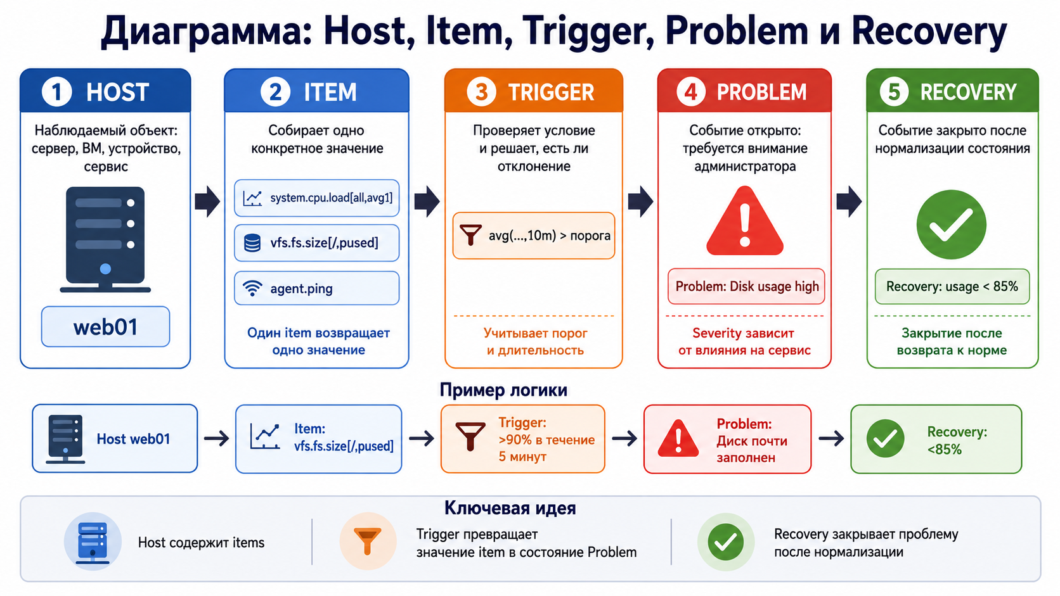
Диаграмма: Host, Item, Trigger, Problem и Recovery

Slide 27
4. Graphs, dashboards, problems, acknowledge и maintenance
Problems показывают текущие события, требующие внимания
Graphs помогают понять динамику значения во времени
Dashboards собирают эксплуатационную картину на одном экране
Acknowledge означает, что администратор увидел проблему
Maintenance используется для согласованных работ, а не для скрытия неудобных тревог

Slide 28
Problem, Acknowledge, Recovery и Manual Close различаются
Problem открыт, когда выполняется trigger condition
Acknowledge фиксирует, что администратор взял проблему в работу
Recovery происходит, когда recovery condition перестала быть проблемной
Manual close возможен только для специально настроенных triggers
Maintenance может подавлять уведомления во время плановых работ

Slide 29
Tags помогают фильтровать и маршрутизировать проблемы
Tag может указывать сервис: service=nginx или service=backup
Tag может указывать среду: env=lab, env=prod
Tag может указывать команду реакции: team=linux
Actions могут использовать tags для выбора получателей
Без tags список проблем быстро превращается в неуправляемую ленту

Slide 30
Dashboard должен отвечать на эксплуатационные вопросы
Какие hosts недоступны?
Какие active problems сейчас самые критичные?
Где растет disk usage или inode usage?
Когда был последний успешный backup?
Есть ли очередь Zabbix и unsupported items?

Slide 31
5. CPU, RAM, диски, сеть, процессы, порты и службы
Базовые Linux-метрики должны показывать не только факт нагрузки, но и тип риска
CPU, RAM, disk и network требуют разных интерпретаций
Process, unit, port и application check нужно проверять разными уровнями
Для каждого сервиса важно отделять локальное состояние от внешней доступности
Мониторинг должен помогать выбрать следующую диагностическую команду

Slide 32
CPU нужно читать через несколько признаков
CPU utilization показывает занятость процессора
Load average показывает очередь работы и зависит от числа CPU
I/O wait показывает ожидание дисковой подсистемы
Steal time важен для виртуальных машин и показывает дефицит CPU на гипервизоре
Высокий load не всегда означает проблему именно с процессором

Slide 33
RAM нельзя оценивать только по used percent
Linux активно использует память под page cache
Available memory полезнее для тревоги, чем просто used memory
Swap usage и swap in/out показывают давление памяти
OOM events показывают, что ядро убивало процессы из-за нехватки RAM
Критическая тревога только по высокому cache может быть ложной

Slide 34
Диск требует проверки capacity, inode и I/O
Filesystem usage показывает заполнение по байтам
Inode usage показывает риск No space left on device при наличии свободных байтов
I/O latency и utilization показывают проблему производительности
Read-only remount может означать серьезную ошибку файловой системы
RAID degraded требует отдельного контроля

Slide 35
Process, Unit, Port и Application Check нужно разделять
Process exists: процесс присутствует в системе
systemd unit active: служба считает себя запущенной
Local port listening: порт слушается на сервере
Remote port reachable: порт доступен с точки проверки
Application response: сервис возвращает правильный ответ

Slide 36
Nginx проверяют минимум по трем уровням
systemd: nginx unit active или inactive
Port: TCP 80 слушается локально
Remote reachability: TCP 80 доступен с Zabbix Server или Proxy
Application: HTTP возвращает 200 и ожидаемое содержимое
Upstream: приложение за Nginx отвечает без HTTP 500

Slide 37
Локальный port check не доказывает внешнюю доступность
Agent может видеть, что TCP 80 слушается локально
Firewall может блокировать доступ извне
NAT, ACL, маршрут или load balancer могут быть настроены неверно
DNS может указывать не туда
Для критичного сервиса нужны локальная проверка и внешняя web scenario или remote port check

Slide 38
UDP OpenVPN нельзя проверять как обычный TCP-порт
UDP не устанавливает соединение как TCP
Отсутствие ответа по UDP не всегда означает закрытый порт
Нужно проверять процесс OpenVPN и локальное прослушивание UDP 1194
Нужно проверять входящие пакеты, журналы подключения и состояние tunnel
Лучший прикладной тест: тестовый клиент устанавливает VPN и видит внутренний ресурс

Slide 39
6. Active/passive checks, пороги и ложные срабатывания
Тип проверки выбирают по сетевой схеме и требованиям доступа
Порог должен учитывать baseline, длительность и влияние на сервис
Ложные срабатывания снижают доверие к мониторингу
Dependencies помогают подавить вторичные проблемы
Maintenance нужен для плановых работ, а не для маскировки ошибок

Slide 40
Dependencies уменьшают alarm storm
Если router недоступен, web01, vpn01 и backup01 тоже могут стать недоступны
Без dependencies Zabbix создаст много вторичных problems
Основная проблема: Host unreachable через router
Зависимые проблемы: services on hosts
Зависимости помогают дежурному видеть корневой симптом первым

Slide 41
7. Уведомления, backup, пользовательские сценарии и безопасность Zabbix
Уведомление должно содержать данные для действия, а не только текст Alarm
Backup нужно мониторить по подтвержденной успешной точке, а не просто по свежему файлу
UserParameter должен возвращать одно машинно читаемое значение
Скрипты Agent выполняются с ограниченными правами
Сам Zabbix Server является критичной системой и тоже должен мониториться

Slide 42
Backup age должен измерять успешную копию
Свежий файл не доказывает успешный backup
Файл может быть пустым, поврежденным или созданным до завершения задания
Backup script должен создавать marker только после успешного завершения
Полезные items: backup.last_success_timestamp, backup.duration, backup.size
Дополнительно контролируют files_count, integrity_status и restore_test_age

Slide 43
UserParameter получает stdout, а не exit code как значение
Обычный UserParameter передает в Zabbix стандартный вывод команды
Exit code нужен Agent для понимания успешности выполнения команды
Exit code не превращается автоматически в item value 0, 1, 2 или 3
Если item ожидает число, скрипт должен вывести только число
Человекочитаемый вывод вида CRITICAL: disk=95% может сделать item unsupported

Slide 44
Скрипт для Numeric Item должен печатать число
Пример item: custom.backup.age
UserParameter=custom.backup.age,/usr/local/sbin/backup-age-zabbix.sh
Скрипт выводит возраст последнего успешного backup в секундах
Если marker отсутствует, скрипт может вывести большое число, например 999999
Trigger сравнивает item с RPO, например backup age > 86400

Slide 45
server-health.sh и Zabbix Items лучше разделить
server-health.sh удобен человеку как общий отчет
Zabbix item должен возвращать одно значение
Примеры items: custom.disk.usage[/], custom.service.status[nginx]
Примеры items: custom.backup.age, custom.raid.state
Разделение упрощает trigger expressions и снижает риск unsupported items

Slide 46
Гибкий UserParameter требует валидации аргументов
Пример: UserParameter=custom.service.status[*],/usr/local/sbin/check-service-zabbix.sh "$1"
Аргумент $1 поступает из item key
Скрипт должен разрешать только ожидаемые unit names
Разрешенный список: nginx, ssh, openvpn-server@server
Для неизвестного значения вернуть ZBX_NOTSUPPORTED: unsupported service

Slide 47
UserParameter выполняется с правами пользователя zabbix
Скрипт не выполняется от root по умолчанию
Пользователь zabbix может не читать закрытые журналы, /root, docker socket и private keys
Нельзя выдавать zabbix ALL=(ALL) NOPASSWD: ALL
Если нужны повышенные права, используют точечный root-owned wrapper
Wrapper должен возвращать только нужное значение и не принимать опасные аргументы

Slide 48
UserParameter нужно тестировать от имени Agent
Недостаточно запустить скрипт от root
Команда: sudo -u zabbix /usr/local/sbin/backup-age-zabbix.sh
Назначение: проверить реальные права пользователя Agent
После изменения конфигурации: sudo systemctl restart zabbix-agent2
Для classic agent команда будет отличаться: sudo systemctl restart zabbix-agent

Slide 49
Тяжелые проверки нельзя выполнять синхронно из Agent
UserParameter не должен запускать длительный du / или полный find
UserParameter не должен запускать backup или restore
Долгая команда может превысить timeout и сделать item unsupported
Лучше: systemd timer выполняет тяжелую проверку и пишет state file
UserParameter быстро читает готовое число из state file

Slide 50
Action, Media Type, Escalation и Recovery Notification различаются
Media Type — способ доставки: email, webhook или другой канал
User Media — адрес конкретного пользователя
Action — условия и операции отправки уведомлений
Escalation — повторные или изменяющиеся действия со временем
Recovery Notification сообщает, что проблема действительно завершилась
В сообщении нужны host, severity, last value, duration, tags и ссылка на runbook

Slide 51
Безопасность Agent-соединений требует ограничений
Server= и ServerActive= должны указывать доверенные адреса
TCP 10050 открывают только с Zabbix Server или Proxy
Active checks подключаются к TCP 10051 на Server или Proxy
Через недоверенные сети используют TLS PSK или certificates
Agent не выставляют напрямую в Интернет и не включают remote commands без необходимости

Slide 52
Zabbix Frontend — отдельная поверхность атаки
В маленьком стенде Server, Database и Frontend могут быть на одной ВМ
В production их рассматривают как разные зоны доверия
Frontend должен работать через HTTPS
Нужны сильная аутентификация, RBAC и отдельные admin accounts
Нужно защищать database credentials и журналировать входы

Slide 53
Секреты в Zabbix нужно хранить как Secret Macros
В Zabbix могут храниться tokens, SNMP communities, API keys и passwords
Обычные user macros могут быть видны шире, чем нужно
Secret macros скрывают значение в интерфейсе
Секреты нельзя выводить в trigger name, logs и operational data
Credentials должны иметь процедуру ротации

Slide 54
Backup Zabbix включает больше, чем database
Основная конфигурация Zabbix хранится в database
Также нужны server config, frontend config и web server config
Нужны TLS keys, PSK, custom scripts и alert scripts
Нужны UserParameter configurations и external checks
Template export полезен, но не заменяет backup database

Slide 55
Сам Zabbix должен мониториться
Проверять доступность Zabbix Server process
Проверять queue, poller busy, preprocessing busy и cache usage
Проверять database connections, database size и disk space
Проверять unsupported items и housekeeper duration
Для proxy проверять proxy last seen

Slide 56
Смоделировать заполнение диска нужно безопасно
Не заполнять root filesystem рабочей ВМ до 95–100%
Создать отдельный небольшой LV или виртуальный диск
Смонтировать его в /srv/monitor-test
Создать trigger только для этой файловой системы
После Problem удалить тестовый файл и проверить Recovery

Slide 57
Матрица отказов делает лабораторию проверяемой
Agent остановлен — expected problem: Agent unavailable
Nginx остановлен — expected problem: Service down
HTTP возвращает 500 — expected problem: Application unavailable
Test filesystem >90% — expected problem: Disk high usage
Backup старше RPO — expected problem: Backup stale
Maintenance active — expected behavior: notification suppressed

Slide 58
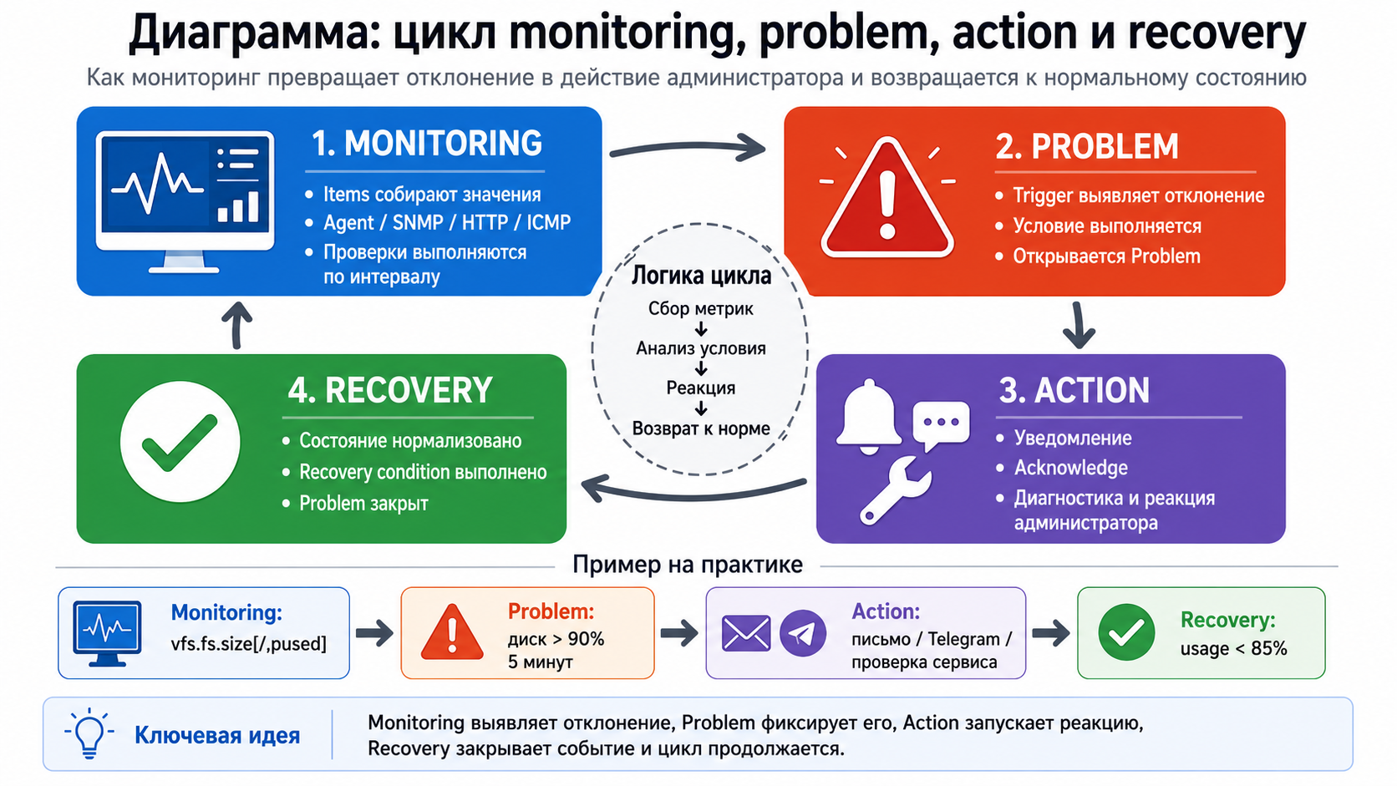
Диаграмма: цикл monitoring, problem, action и recovery

Slide 59
Итоги лекции
Zabbix полезен, когда метрика связана с порогом, влиянием и действием администратора
Active и passive checks отличаются инициатором соединения, портами и сетевыми требованиями
Trigger должен учитывать длительность, отсутствие данных, hysteresis и влияние на сервис
UserParameter должен возвращать одно машинно читаемое значение и выполняться с ограниченными правами
Мониторить нужно не только Linux hosts, но и backup, Zabbix Server, database и саму систему уведомлений

Slide 60
Контрольные вопросы
Чем мониторинг отличается от журналирования и аудита?
Какой поток данных проходит через Agent, Server, Database и Frontend?
Чем passive check отличается от active check?
Почему локальный port check не доказывает внешнюю доступность сервиса?
Почему exit code UserParameter не является item value?
Какие метрики нужно контролировать для backup и самого Zabbix Server?

